Slide 1
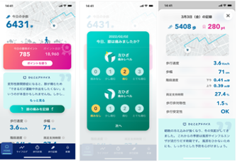
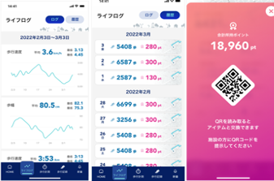
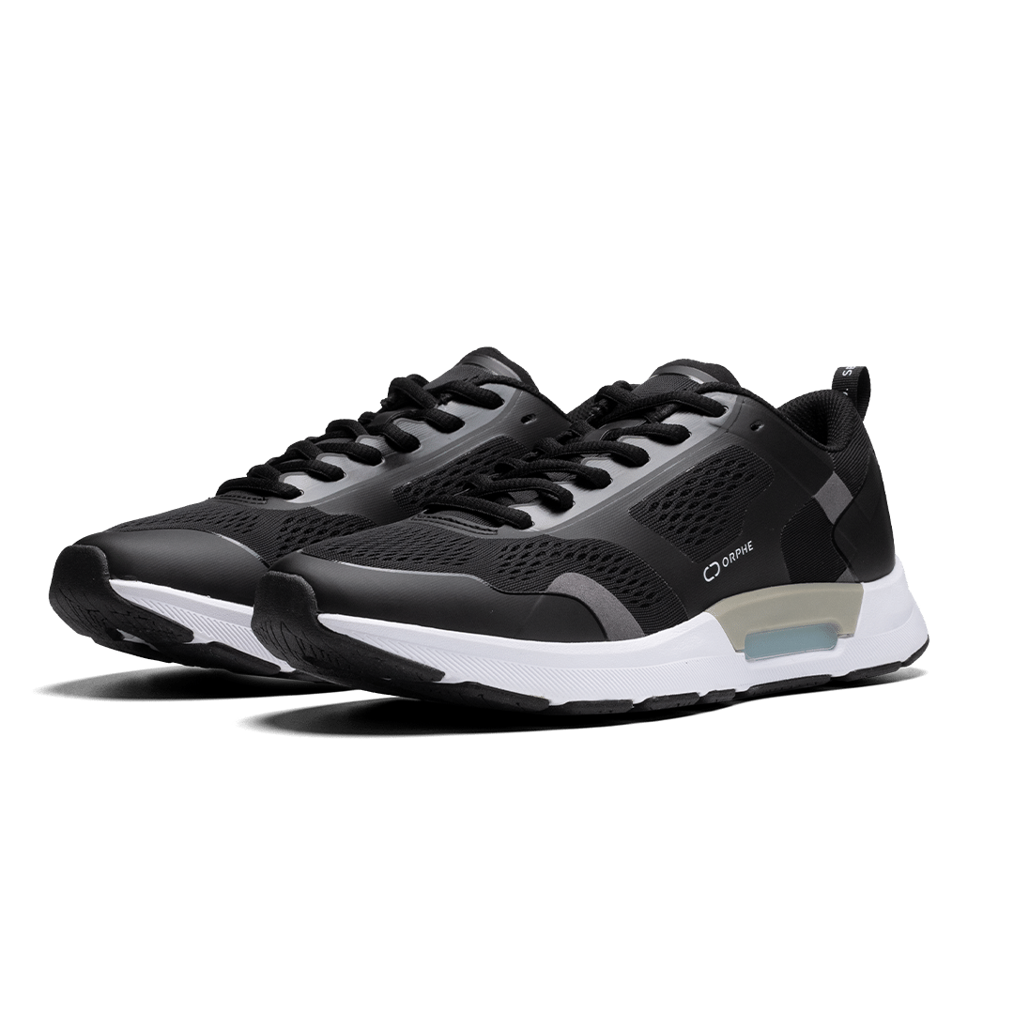
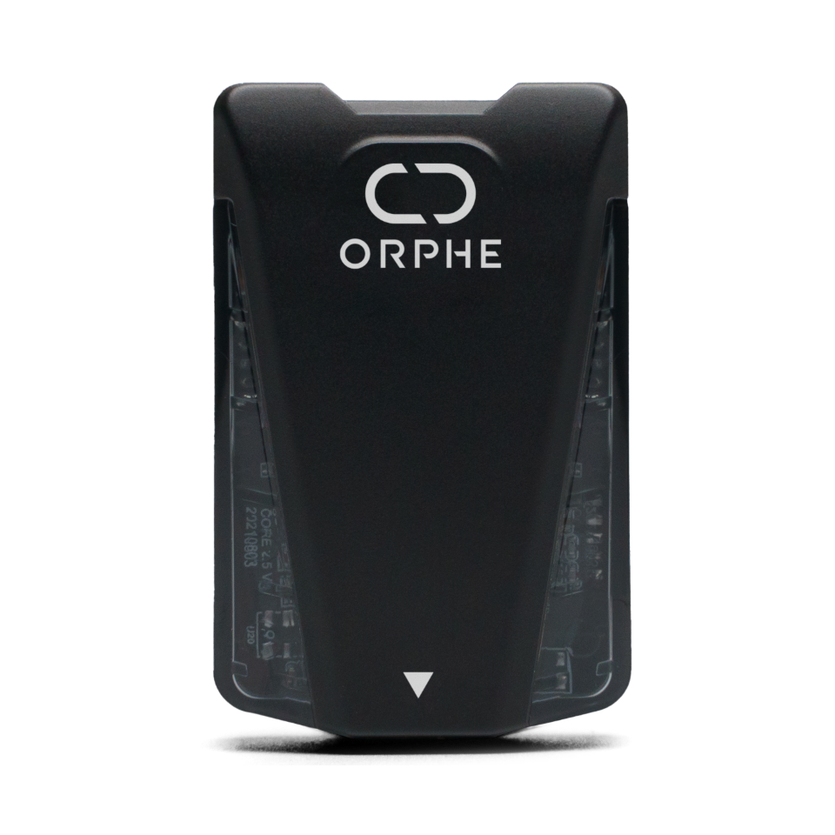



下肢運動器疾患患者と医師、研究者間の信用できる 歩行データ認証・流通システム （株式会社ORPHE）（1/2）
現在の課題（ペインポイント）
Trusted Webの実現により解決する内容
スマートフォンアプリにはDIDが付与されている一方で，センサデータ自体に患者本人のものであることの証明がない
共有の取り消しの際のポイントの返戻システムなど、ユーザのデータの主体的管理権限と研究機関/製薬機関にとって魅力的なトークンエコノミーの両立ができていない
ユーザが継続的にアプリケーションを使用し、第三者に共有したくなるようなインセンティブ設計ができていない
顔認証や歩容認証等の生体認証手法を用いた記録時のデータ認証方法を複数検証し，本人のデータであることを証明するシステムを実装する
ポイント返戻システムとDCT（分散型治験）に必要とされるレベルのデータインテグリティを検討・実現することで，スケール可能なエコシステムを成立させる
患者ユーザーの社会的貢献を可視化するようなトークン，NFTを付与することで継続利用に対するインセンティブを設計する
前回実証時の事業スキーム図（As-Is）
本実証ユースケースのスキーム図（To-Be）
ポイントやNFTによる 継続利用や社会貢献の可視化で
モチベーションアップになる
継続利用したくなる
インセンティブがない
アプリ
患者
アプリ
患者
日常生体データを蓄積
共有可能な第三者に共有
歩数・歩行ログ
ポイント
日常生体データを蓄積
共有可能な第三者に共有
歩行指導
ポイント+NFT
￥
シューズ
センサ
￥
シューズ
センサ
生体データ
生体データ
生体データ+生体認証
生体データ+生体認証
センサデータ自体に患者本人のもの
である証明がない
プライバシーを
守りつつ
対象となる患者に
オファー
センサデータ自体に患者本人のもの
である証明がない
プライバシーを
守りつつ
対象となる患者に
オファー
￥
データに基づく 最適な治療の提供
生体データ+生体認証によってデータ自体が信用できる
￥
データに基づく 最適な治療の提供
生体データ+生体認証によってデータ自体が信用できる
ポイントの返戻や
データインテグリティが保証されておらず
活用が難しい
ポイントの返戻や データインテグリティなど要件を満たしていて活用しやすい
研究機関/製薬会社
医療機関
研究機関/製薬会社
医療機関

Slide 2
下肢運動器疾患患者と医師、研究者間の信用できる 歩行データ認証・流通システム
（株式会社ORPHE）（2/2）
検証を行う
データ
各サービス利用機関（法人）は、利用契約を元に証明書発行を受け、所属する医師や研究者などに法人への所属証明VCを発行できる。所属証明VCの検証を行い、webウォレットの同意機能で手続きを行うことで、適切な対象のみがデータを共有/閲覧することが可能となる。
ゼロ知識証明と患者情報VCを用いたプレサイスターゲティング技術を用い、患者のプライバシーを守りながら、リクエストを送信する対象として条件に適合しているかを検証し、データ共有リクエストを送信できる。
要検証の課題 | 検証対象 | 検証方法 | 検証者
患者が適切な対象に，適切なデータを共有したい | データ共有リクエスト送信者の法人への所属証明VC | 所属証明VCの検証と，webウォレットを介したデータ共有同意手続き | 患者
適切な対象にデータ共有リクエストを送信したい | 患者情報VC | プレサイスターゲティング機能を用いて指定した条件満たす対象へのリクエスト送信 | データ共有リクエスト送信者 （医師/理学療法士，研究者，製品開発者など）
ビジネス検証(UX/UI含む)
データの信頼性を担保するための仕様や技術の検討と顔認証機能の実装
ユーザの継続的利用を促進するためのインセンティブ（ポイント制度・返戻機能を含む）とNFTの実装
社会実装に向けたビジネスモデルの検討・洗練
主な成果
患者が自身の日常データを計測し，医師や研究者へデータ共有できるシステムの完成
FaceIDを用いた生体認証の実装，及びそれを活用した煩雑性の低いアカウント復旧のオプションを実装
ユーザの運動モチベーションに寄与するポイント付与機能・NFTのバッジ発行機能、データ利用機関の経済的合理性を保つためのデータ共有撤回時のポイント返戻機能を実装
企業のデータ利活用シーン（研究開発や分散型臨床研究）をもとに、システム・デバイスの要件や必要なデータ、捻出可能なサービス利用料などを検討
医師や患者へのヒアリングによる使いやすいアプリを実現するために必要な要素の抽出

